Slide 1
ΕΡΜΗΝΕΥΤΙΚΟ ΣΧΟΛΙΟ
ΠΡΟΤΥΠΟ ΓΕΝΙΚΟ ΛΥΚΕΙΟ ΕΥΑΓΓΕΛΙΚΗΣ ΣΧΟΛΗΣ ΣΜΥΡΝΗΣ
ΕΠΙΜΕΛΕΙΑ: Αικατερίνη Τσαχτσαρλή (ΠΕ02)

Slide 2


ΤΙ ΕΙΝΑΙ ΕΡΜΗΝΕΥΤΙΚΟ ΣΧΟΛΙΟ
Γραπτό σχόλιο περιορισμένης έκτασης.
Αναπτύσσει το βασικό θέμα/ερώτημα του κειμένου.
Εξετάζεται η ανταπόκριση του μαθητή σε αυτό.
Δεν περιορίζεται στο «τι λέει το κείμενο» αλλά επεκτείνεται στο τι σημαίνει για τον μαθητή.

Slide 3

Συγκειμενο
Λαμβάνουμε υπόψη τα ιστορικά, κοινωνικά και βιογραφικά/ ιδεολογικά δεδομένα των συνθηκών παραγωγής του λογοτεχνικού έργου. Πρόκειται για τα στοιχεία του πραγματικού κόσμου που αναπαριστώνται στα λογοτεχνικά έργα.
Χώρος-Χρόνος που έγινε αυτό που διαβάζουμε
Συνθήκες κοινωνικές, οικονομικές, πολιτικές, ήθη, έθιμα, αντιλήψεις.

Slide 4

περικειμενο
Στοιχεία που συνοδεύουν τον κύριο κειμενικό κορμό.
Κάθε είδους τίτλοι (γενικός τίτλος, τίτλοι μερών, υπότιτλοι, πλαγιότιτλοι)
Εισαγωγές, πρόλογοι, επίλογοι
Αφιερώσεις,
Μότο (ρητό, απόφθεγμα, γνωμικό)
Σημειώσεις
Εικονογράφηση

Slide 5
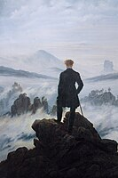
ΣΥΝΑΙΣΘΗΜΑΤΙΚΟ ΚΛΙΜΑ
Η κατανόηση του συναισθηματικού κλίματος βοηθά τον αναγνώστη να αντιληφθεί την τοποθέτηση του δημιουργού απέναντι στο θέμα που διαπραγματεύεται.
Στη διαμόρφωσή του βοηθούν το κατάλληλο ύφος γραφής, οι ανάλογες γλωσσικές επιλογές και η αξιοποίηση εκφραστικών μέσων.

Slide 6
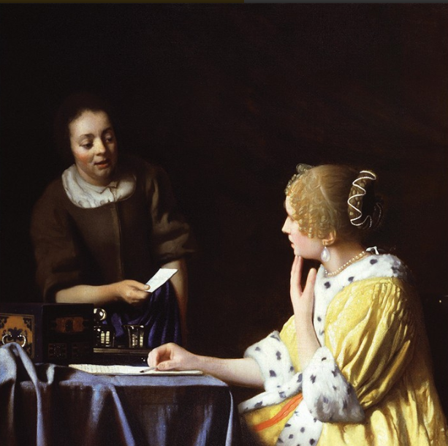
Αξιολογηση ερμηνευτικου σχολιου
1. Κατανόηση-Ερμηνεία
Κατανόηση ιδεών, συναισθηματικού κλίματος
Υποστήριξη απάντησης με αναφορές-παραπομπές στο κείμενο
2. Κειμενικοί Δείκτες- Στοιχεία Συγκειμένου
Κειμενικοί δείκτες, συγκείμενο, γλώσσα, τεχνική, ύφος, εκφραστικά σχήματα, με παραδείγματα από το κείμενο
3. Οργάνωση-γλωσσική έκφραση

Slide 7
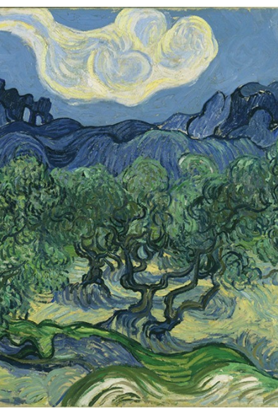
Κειμενικοι δεικτεσ
Λογοτεχνικό γένος (ποίηση, πεζογραφία, θέατρο0
Γλωσσικές επιλογές (λεξιλόγιο, ιδίωμα, διάλεκτος, ιδιόλεκτος ηρώων)
Χρόνοι, εγκλίσεις, ρηματικά πρόσωπα
Στίξη/ Απουσία στίξης
Επίθετα (λυρικότητα, περιγραφή, συναισθηματική κατάσταση)
Επιρρήματα (έμφαση)
Ρήματα: δράση
Ουσιαστικά; Ιδέα, συναίσθημα.

Slide 8
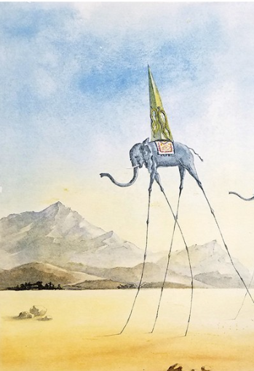
Ύφος
Απλό-Λιτό (μικροπερίοδος λόγος, καθαρά νοήματα)
Παραστατικό-Ζωντανό (διάλογοι, εικόνες, περιγραφές, σχήματα λόγου)
Υψηλό (καταστάσεις, έννοιες που ξεπερνούν τα καθημερινά όρια)
Σκοτεινό (δυσερμήνευτο, απαιτητικό, υποτακτική σύνδεση, ασάφεια, ασυνήθιστες λεξιλογικές επιλογές)

Slide 9
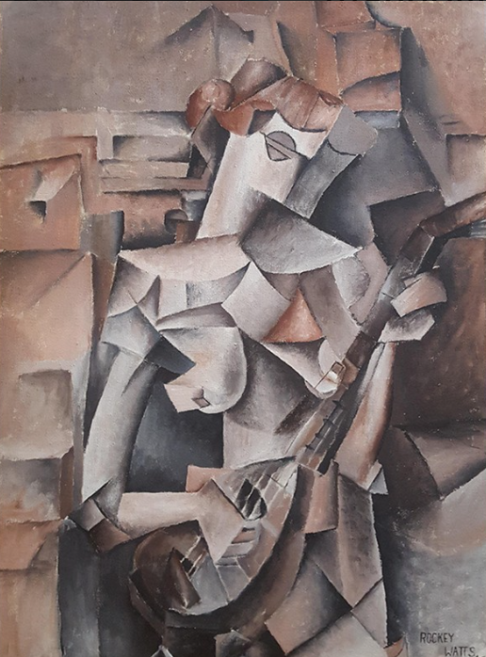
Ύφος
Ειρωνικό (υπαινιγμοί, σαρκασμός)
Χιουμοριστικό (ανάλαφρη διάθεση)
Διδακτικό-Προτρεπτικό (Υποτακτική, Προστακτική)
Εξομολογητικό
Προφορικό
Λυρικό (σχήματα λόγου, μουσικότητα γλώσσας)
Υποβλητικό (κυριαρχία συναισθήματος)

Slide 10
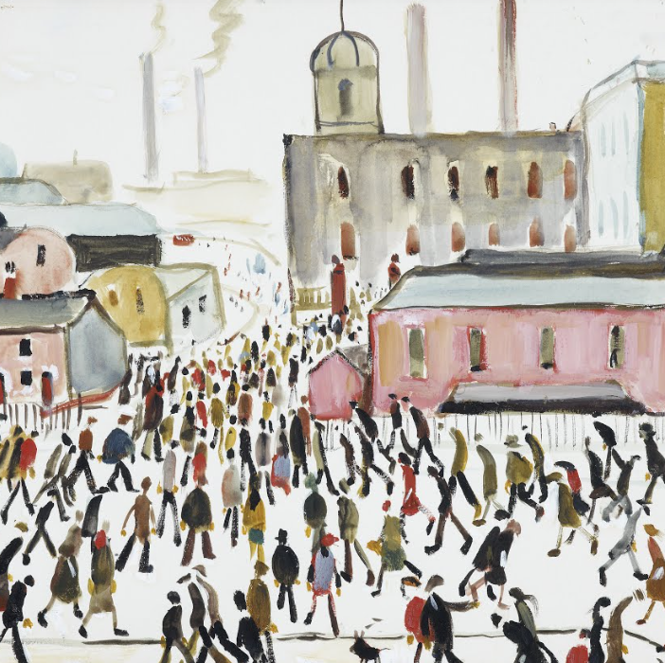
Σταδια ερμηνευτικου σχολιου
Εντοπισμός θέματος (λέξεις, φράσεις κλειδιά)
Στοιχεία συγκείμενου (χώρος, χρόνος, ιστορικές, κοινωνικές, οικονομικές συνθήκες, πολιτισμός, αντιλήψεις, ήθη, έθιμα)
Κειμενικοί Δείκτες
Συναισθηματικό κλίμα (διάθεση δημιουργού απέναντι στο θέμα: ευαισθητοποιεί, αποστασιοποιείται, έχει υποκειμενική οπτική.
Προσωπική θέση μαθητή, δική του οπτική.

